Slide 1

Tal como soy
JOSE LUIS

Slide 2
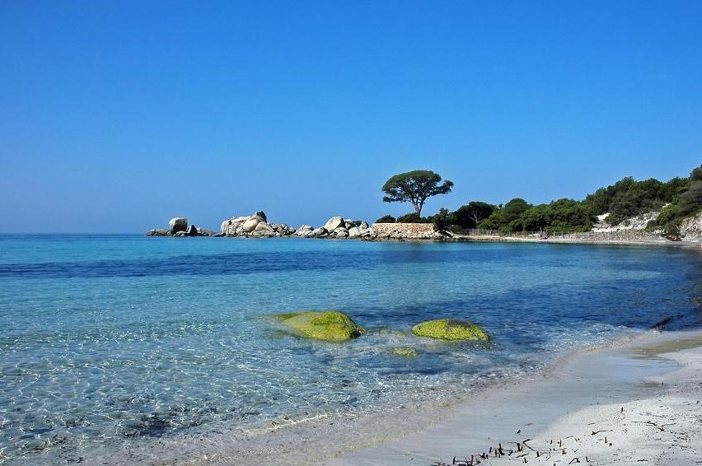
Acéptame como soy!
Una historia real.

Slide 3


Slide 4


Slide 5
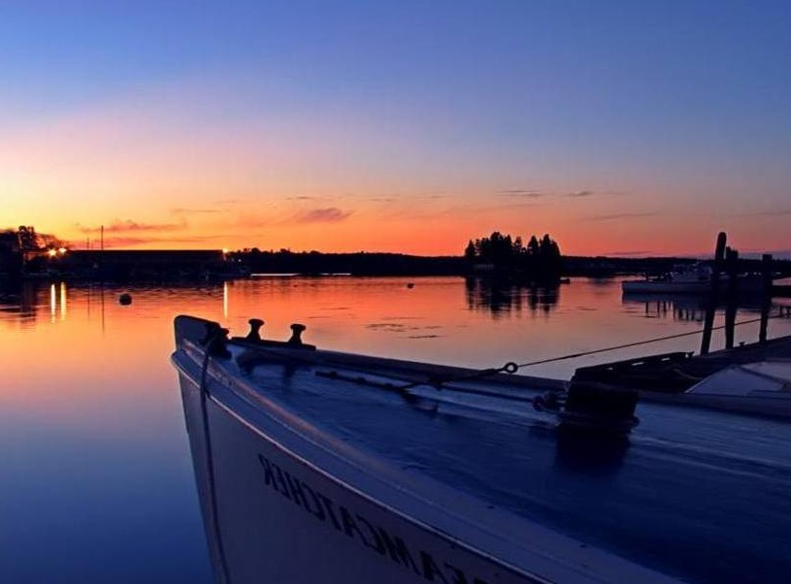
Esta historia, es la de un soldado que, finalmente, volvía a casa, después de haber luchado en Viet Nam.
Él llamó a sus padres desde San Francisco.

Slide 6


Slide 7


Slide 8


Slide 9

- Mamá, Papá, estoy volviendo a casa, pero antes quiero pedirles un favor. Tengo un amigo que me gustaría llevarlo
a casa conmigo.
- Claro, respondieron. Nos encantaría conocerlo también.
Hay algo que deben saber antes. Él fue terriblemente herido en combate. Pisó una mina y perdió un brazo y una pierna. Y, además, él no tiene ningún lugar donde vivir.

Slide 10


Slide 11


Slide 12


Slide 13

¡Qué lastima! Sentimos mucho escuchar eso.
Tal vez podamos ayudarlo a encontrar algún lugar para vivir.
- No, mamá, ¡yo quiero que él pueda vivir en nuestra casa!
- Pero, hijo, no sabes lo que estas pidiendo. No tienes idea de la gravedad del problema.
La madre, de acuerdo con el padre, indicó:

Slide 14



Slide 15


Slide 16
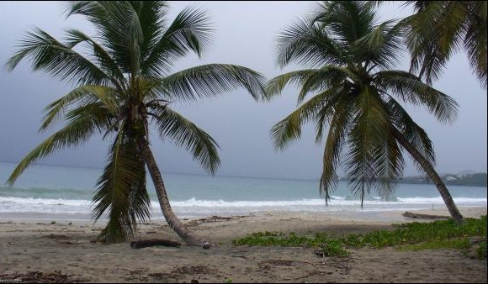

Slide 17
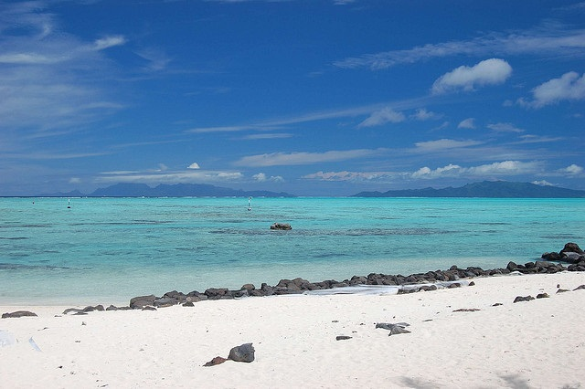
Alguien con tanta dificultad sería una carga para nosotros. Tenemos nuestra propia vida y no queremos que una cosa como esa interfiera en nuestro modo de vivir.
Creo que puedes volver a casa y olvidarte del asunto.
Él encontrará una manera de vivir por sí mismo.
El hijo colgó el teléfono y nunca más supieron de él.

Slide 18
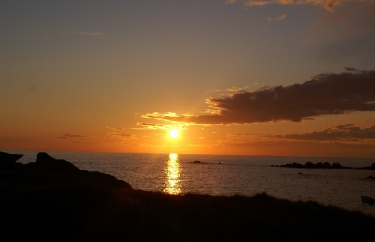

Slide 19

Algunos días después, los padres recibieron un llamado de la polícia, informandoles que su hijo había muerto al caer de un edificio.
La policía consideraba el accidente como
un suicidio.

Slide 20
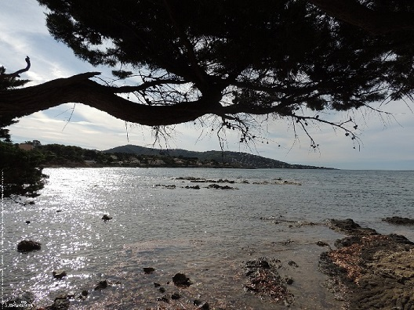

Slide 21

Los padres, angustiados volaron a la ciudad donde
se encontraba su hijo y fueron llevados a la morgue para identificar el cadáver.
Ellos lo reconocieron y, para su terror y espanto, descubrieron algo que desconocían:
“SU HIJO SÓLO TENÍA UN BRAZO Y UNA PIERNA.”

Slide 22
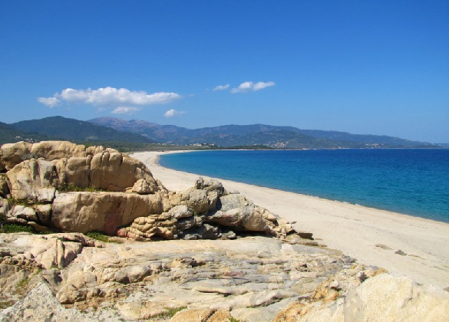

Slide 23

Los padres de esta historia son como nosotros, hallamos fácil amar a aquellos que son perfectos, bonitos, saludables, divertidos, pero no nos gustan las personas que nos incomodan o nos hacen sentir mal.
Esta noche, antes de dormir, hagamos una oración a Dios, para que nos dé la fuerza que necesitamos para aceptar, sin restricciones, a las personas como ellas son, aunque sean diferentes a nosotros.

Slide 24

  UN FUERTE ABRAZO -
  QUE TENGAS
  UN BUEN DIA
JOSE LUIS

Slide 25




Accede a la sección que desees desde aquí:
PPS Exclusivos
Dedicatorias | Fechas Especiales | Graciosos | Historia y arte | Lugares | Musicales
Naturaleza y Ciencias | Política | Reflexión | Religiosos | Románticos | Salud
Si deseas recibir pps periódicamente en tu correo electrónico subscríbete aquí:

